Slide 1



Ateliers Développement Durable au CROUS
Apprendre, Faire et Partager
Saison 2021-2022

Slide 2
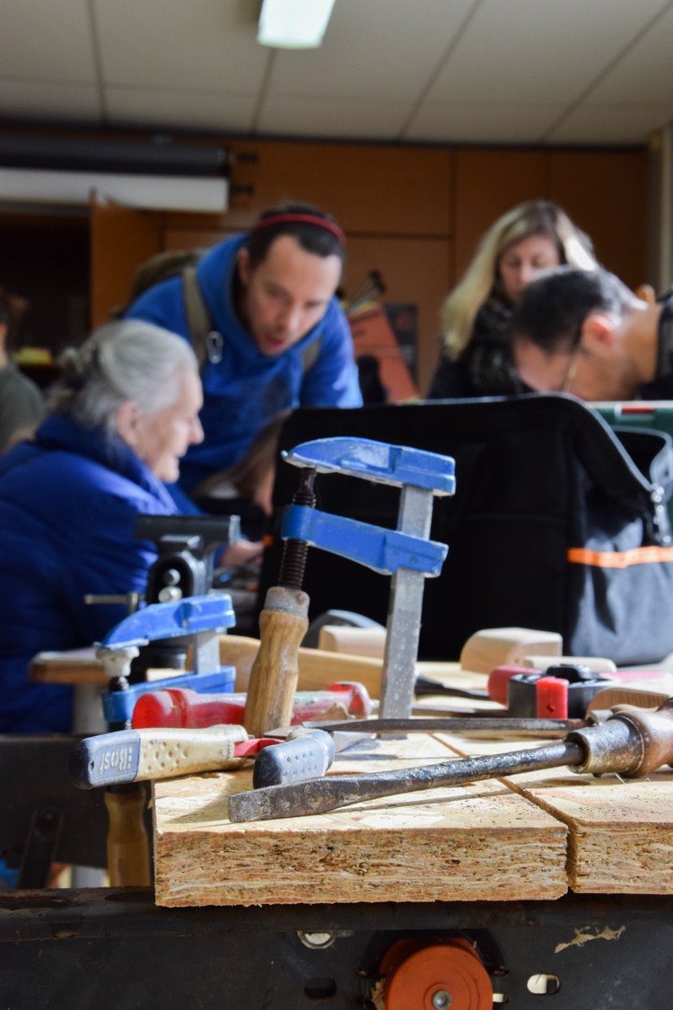
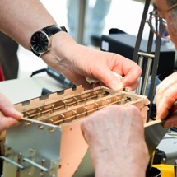
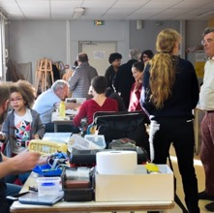
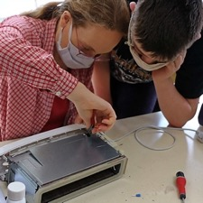



Le Repair Café Orsay (RCO)
Le RCO actif depuis mars 2019
80% d'objets réparés
Plus d’1,5T d’objets non partis au recyclage
9T CO₂ non émis
Refus de jeter
Besoin de participer
Envie d’apprendre
Envie de partager
Plaisir de réparer
Refus de la surconsommation
300+ Objets Reçus
260 Visiteurs
25 Réparateur.rice.s
25 réparateurs dont 15 réguliers
De 15 à 75 ans
Ingénieurs, Enseignants, Chef d’Entreprise, Retraités, Etudiants, Lycéens, …
100% passionnés

Slide 3
Le Repair Café Orsay
Profils et Compétences
Low Tech > High Tech
Numérique > Travaux Manuels
Métal – Bois – Plastique – Tissu
Activités depuis la création :
30 ateliers – plus de 1800 heures passée par l’équipe à réparer !
Makers contre le Covid – 30 blouses en 3 semaines
Opération CROUS
2 ateliers réparations 06/2021
Atelier Repair-Mobile
1 atelier mobile au Tiers Lieu Palaiseau en ébullition
Hackathon zéro-déchet D3E
10/9 Place du marché à Orsay :
90 objets reçus dans la journée
Tx réparation sur la journée 50%

Slide 4
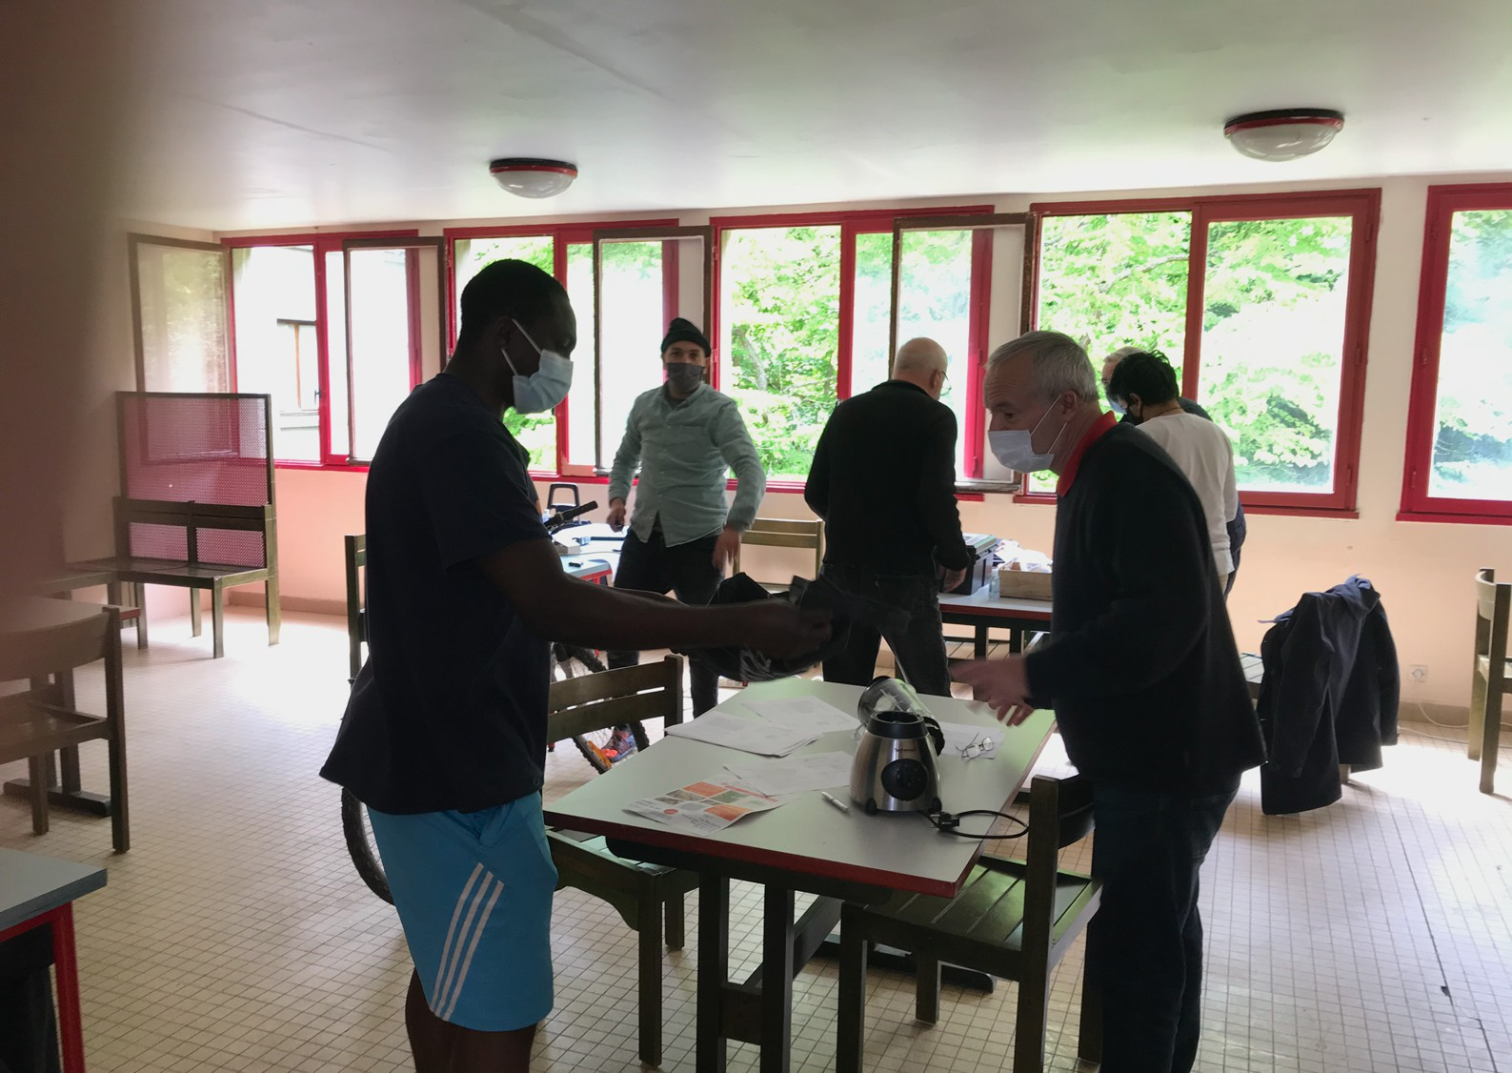
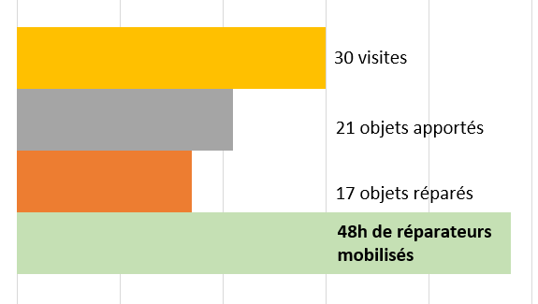

Ateliers au CROUS de juin 2021
Retour des étudiants
Des besoins réels
Des échanges inter-générationnels enrichissants
Des visiteurs dynamiques
Une soif d’apprendre et de partager
Une communauté déjà convaincue qui cherche des moyens d’agir
Résidence La Pacaterie, 2021

Slide 5
Les Repair CROUS : 3 ateliers sur le même éventements
Ateliers réparation
Les visiteurs ramènent leurs objets et les réparent grâce aux réparateurs du RCO et/ou aux outils disponibles.
Objectifs : Zéro-Déchets
Ateliers Bricol’ autonome
Les visiteurs réparent ou démontent des objets ramenés par le RCO avec les outils ramenés par le RCO.
Objectifs : répondrent spécifiques aux étudiants qui viennent passer un bon moment, mais n’ont pas forcement quelques choses à faire réparer.
Ateliers création autonome (1er semestre 2021)
Le RCO viendra avec le matériel et le tuto pour que les visiteurs qui ne souhaitent pas participer aux deux sujets précedents assemblent et paramètrent un objet electroniques (type mini Tetris ou capteur de CO2)
Objectifs : proposer une experience pour appréhender le micro-controleurs (hardware) - le logiciel (Software) et l’intégration mécanique (une 10aine de modules par ateliers)

Slide 6
Ateliers Ponctuels
Ateliers Repair Café
Des ateliers de 3h+ en fin de journée
Réparation collaborative et mise à disposition de matériel et expertise
Suivi des réparations non réalisables instantanément sur deux semaines
Mesure de succès
Nombre de participants, objets réparés
Ateliers Zéro-Déchets
(2nd semestre 2021)
Formation techniques zéro-déchets et réalisations pratiques
Produits ménagers, Textiles, D3E, zéro-déchet et alimentation, zéro-déchets plastiques
Mesure de succès
Suivi volume et taux de satisfaction

Slide 7
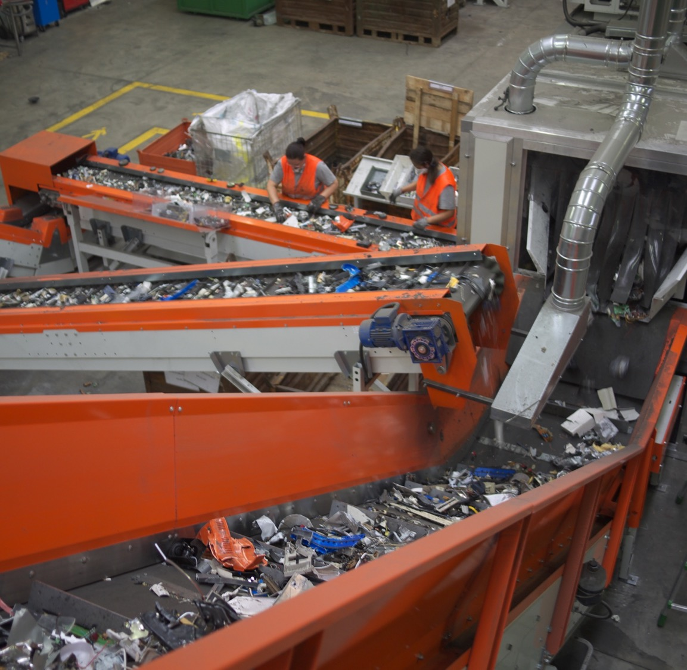
Objectif : éviter le « recyclage »

Slide 8
Les 5 « R » du développement durable
Refuser
Réutiliser
Recycler
Réduire
Réparer
Notre zone d’action
People aren't evil, they're just not aware (Greta Thunberg)

Slide 9

Nos valeurs
Partager
Transmission, Faire Ensemble, Découvrir, Partager ses outils, Conseiller, Inclure, …
Faire
Démonter, Connecter, Détordre, Assembler, Souder, Percer, Coller, Cheviller, Limer, Colmater, Nouer, Remonter, Agrafer, Resserrer, Agrader, Nettoyer, Repriser, Fabriquer, Redresser, Raboter, Lubrifier, Reconstruire, Revisser, Écouter, Retendre, Couper, Jointer, Clouer, Recoller, Recoller, Recoudre, Boucher, Collaborer, Discuter, Riveter, Amalgamer, Substituer, Rattacher, Patcher, Transformer, Compenser, ..., Réparer
Apprendre
Continuer à se Former

